Slide 1
解答ソースコードを用いた プログラミング演習問題に対する タグ付け手法の提案
川渕 皓太¹、松下 誠¹、吉田則裕²、井上克郎³
¹大阪大学 ²立命館大学 ³南山大学
Notes:
Doc2Vecを用いたプログラミング演習問題のタグ付け手法の提案という題目で大阪大学大学院情報科学研究科の川渕が発表いたします．
よろしくお願いします．

Slide 2
背景
あるプログラミング学習サイトでは以下の2つのサービスを提供している
タグ※が付与された問題を解くことでプログラミングの能力判定を行う，というサービス
教員が作成した問題を学生向けに公開し学生が解く，というサービス
サイト運営会社としては，教員が作成した問題も能力判定に利用することで，能力判定に利用する問題を増やしたい
※タグ: 問題に関する情報や，解くために必要な知識などに関するキーワード
(例) “Easy”, “Dynamic-Programming”, “Graph” など
Notes:
まず研究の背景について説明します．
あるプログラミング学習サイトでは2つのサービスを提供しています．
1つ目は，タグが付与された問題を解くことでプログラミングの能力判定を行う，というサービスです．
ここでいうタグとは，問題に関する情報や，解くために必要な知識などに関するキーワードです．
例えば、簡単であることを示す”Easy”や、解くために必要なアルゴリズムを示す”Dynamic-Programming”、データ構造を示す”Graph”などです。
2つ目は，教員が作成した問題を学生向けに公開し，学生が解く，というサービスです．
このサイトの運営会社としては，教員が作成した問題も能力判定に利用することで，能力判定に利用する問題を増やしたいです。

Slide 3

問題点
社員が1つ1つタグ付けを行うと，労力がかかりすぎる
問題を作成した教員が自身の尺度でタグ付けすると，タグを付与する基準にばらつきが出てしまい，それによって能力判定の精度が下がる可能性が考えられる
問題に自動でタグを付与するツールを作成したい
付与するタグは
動的計画法
と決定
プログラミング演習問題の問題と回答
タグ付与ツール
出力
Notes:
ですが，社員が1つ1つタグ付けを行うと，労力がかかりすぎることが問題となります．
また，問題を作成した教員が自身の尺度でタグ付けを行うと，タグを付与する基準にばらつきが出てしまい，それによって能力判定の精度が下がる可能性が考えられます．
そこで，問題に自動でタグを付与するツールを作成しようと考えました．

Slide 4
本研究の概要
提案手法
機械学習を用いて，プログラミング演習問題に付与するタグを，解答のソースコードから推測する
評価実験
プログラミングコンテストの解答から学習したモデルの推測精度の調査を行う
プログラミングコンテスト: 与えられた問題を解くことでプログラミングの能力を競い合うコンテスト
Notes:
本研究では，機械学習を用いて，プログラミング演習問題に付与するタグを，解答のソースコードから推測します．
この提案手法を評価する実験として，プログラミングコンテストの解答を提案手法で学習したモデルの精度の調査を行いました．
プログラミングコンテストとは，与えられた問題を解くことでプログラミングの能力を競い合うコンテストのことです．

Slide 5
提案手法の概要
プログラミング演習問題の問題の類似度を、問題文をDoc2Vecで学習したモデルから推測した関連研究[1]がある
Doc2vec
任意の文書の分散表現(特徴のベクトル)を獲得する機械学習の手法
学習済みのモデルから未知の文書の分散表現を獲得することもできる
問題文よりも提出されたソースコードの方が問題の特徴が顕著に出るのではないか
本研究で提案する手法ではソースコードをDoc2Vecで学習する
[1] 新濱遼大, 槇原絵里奈, 小野景子, 幾島直哉, 山川蒼平. オンラインジャッジシステムにおける問題文の類似度調査.
情報処理学会研究報告, Vol.2021-SE-209, No.9, pp.1-7,2021 年11 月.
Notes:
提案手法の概要について説明します。
プログラミング演習問題の問題の類似度を、問題文をDoc2Vecで学習したモデルから推測した関連研究がある
Doc2Vecとは、任意の文書の分散表現を獲得する機械学習の手法で、学習済みのモデルから未知の文書の分散表現を獲得することもできます。
我々は、問題文よりも提出されたソースコードの方が問題の特徴が顕著に出るのではないか、と考えたため、
本研究で提案する手法ではソースコードをDoc2Vecで学習し、そのモデルを用いてプログラミング演習問題のタグを決定します。

Slide 6
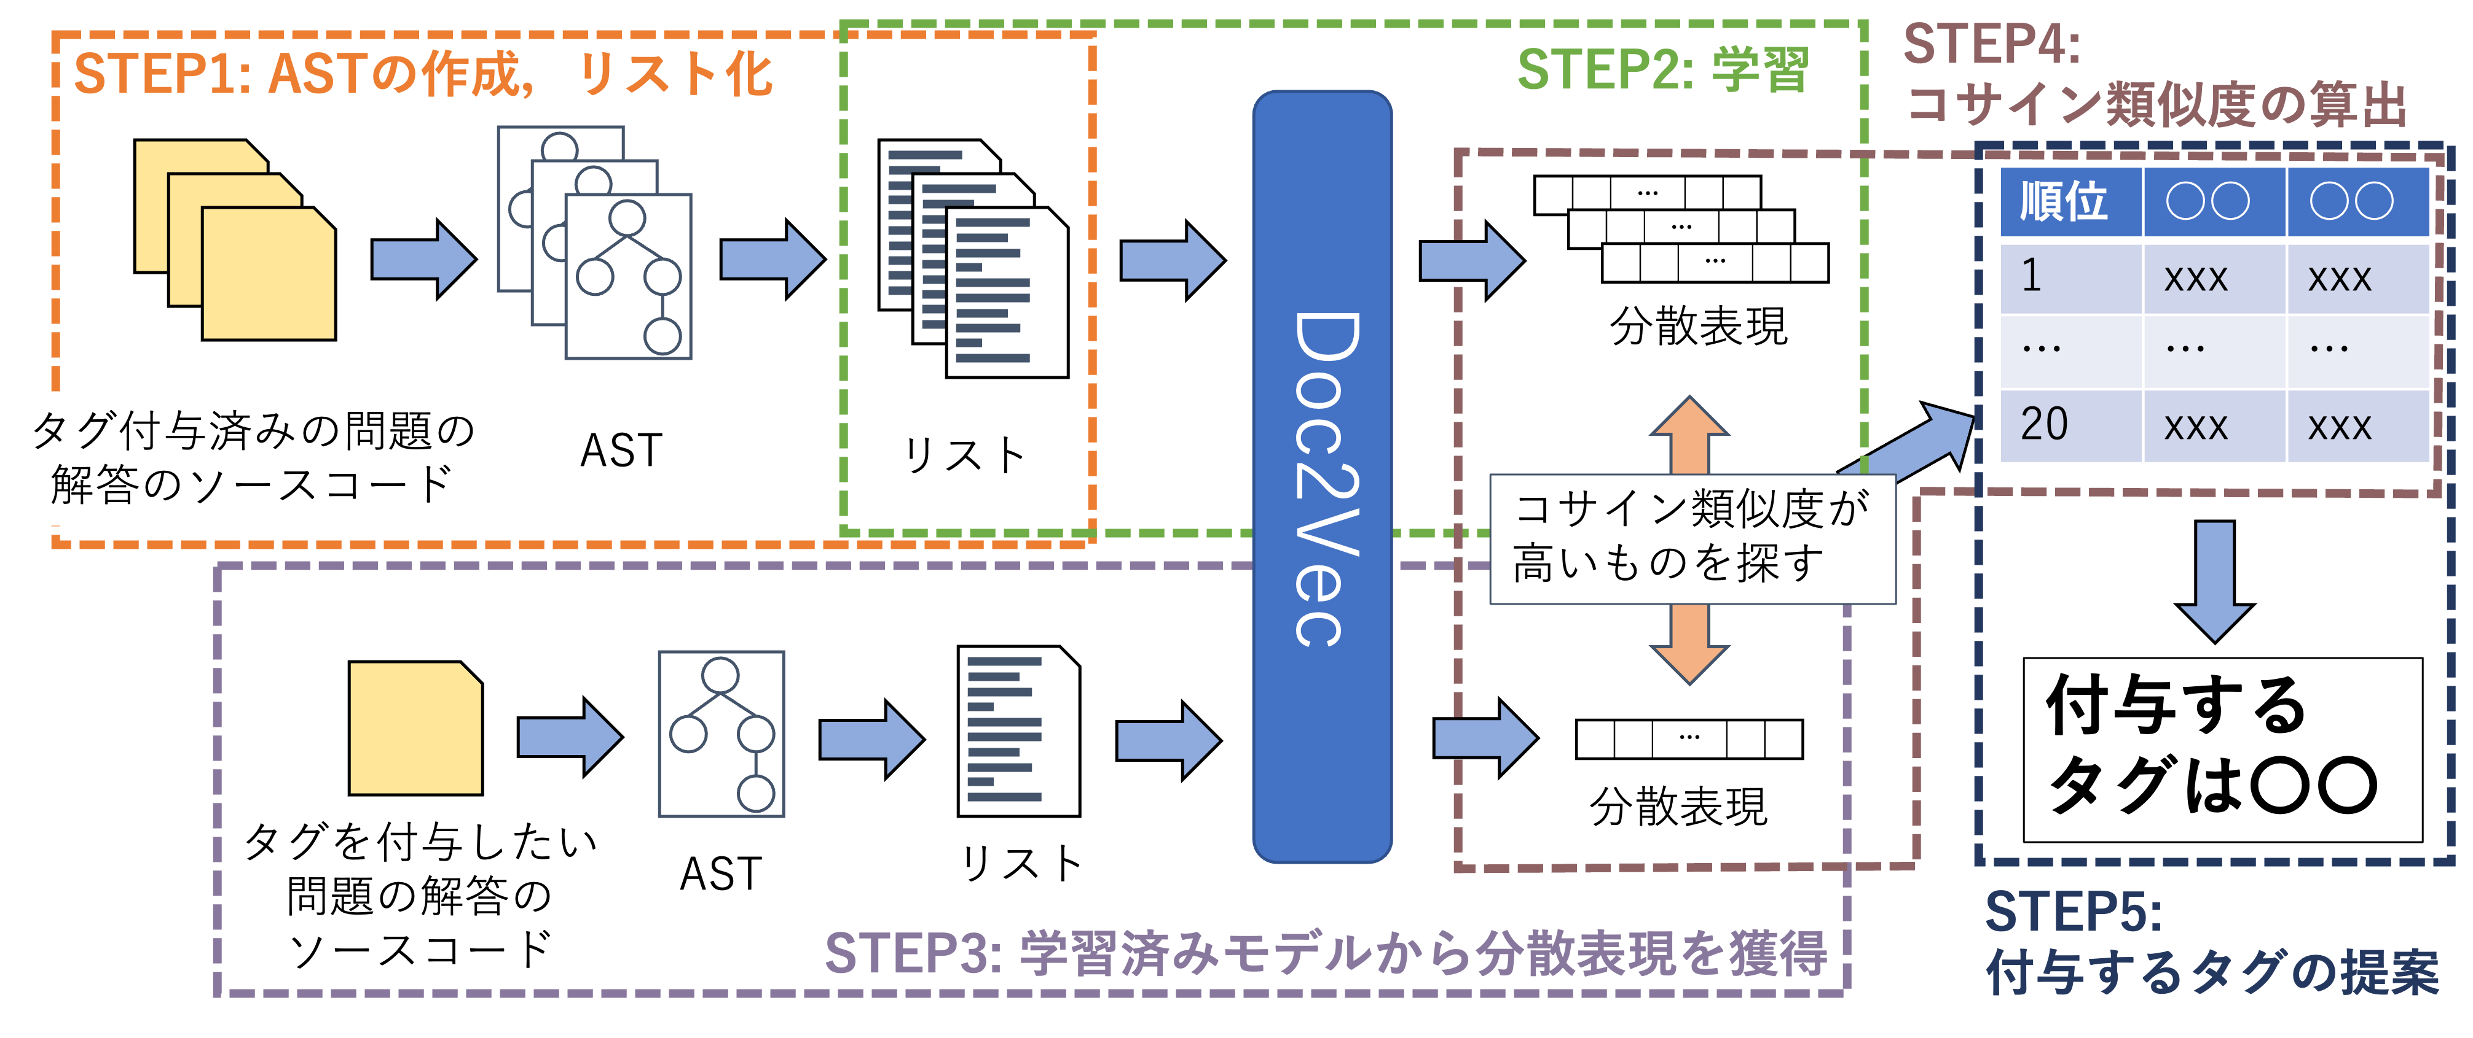
提案手法
Notes:
提案手法の具体的な流れについて図を用いて説明します．
提案手法の流れは，
まずSTEP1で，あらかじめタグが付与されている問題の解答のソースコードからASTを作成し，そのASTからリストを作成します．
次にSTEP2で，リストをDoc2Vecで学習し，分散表現を獲得します．
次にSTEP3で，タグを付与したい問題の解答のソースコードをSTEP1と同様にリスト化し，学習済みのモデルから分散表現を獲得します．
次にSTEP4で，STEP2とSTEP3で獲得した分散表現のコサイン類似度を算出し，類似度が高いものを調べます．
最後にSTEP5で，STEP4の結果から付与するタグを決定します．
以下，各ステップについて詳しく説明します．

Slide 7
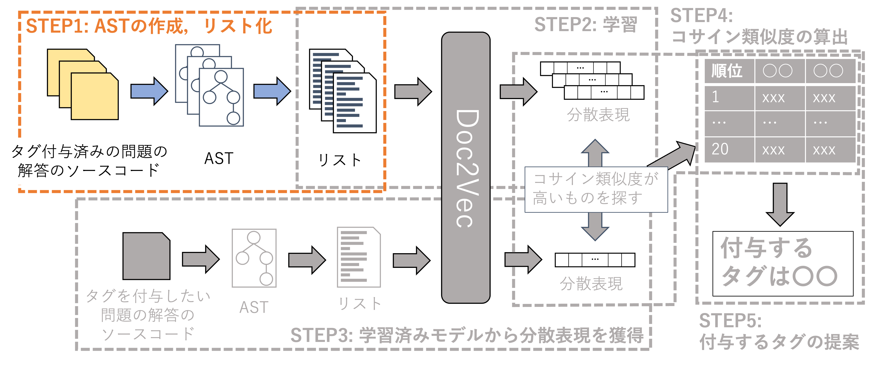
STEP1: ASTの作成，リスト化
Notes:
まず，STEP1について説明します．

Slide 8
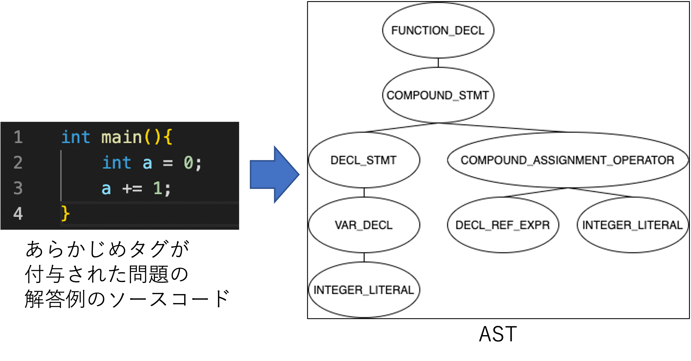
STEP1: ASTの作成，リスト化
あらかじめタグが付与された問題の解答例のソースコードからASTを作成する
本研究では右の図のような木をASTと呼ぶ
Notes:
ステップ1では，まず，あらかじめタグが付与された問題の解答例のソースコードからASTを作成します．
本研究では右の図のような木をASTと呼びます。

Slide 9
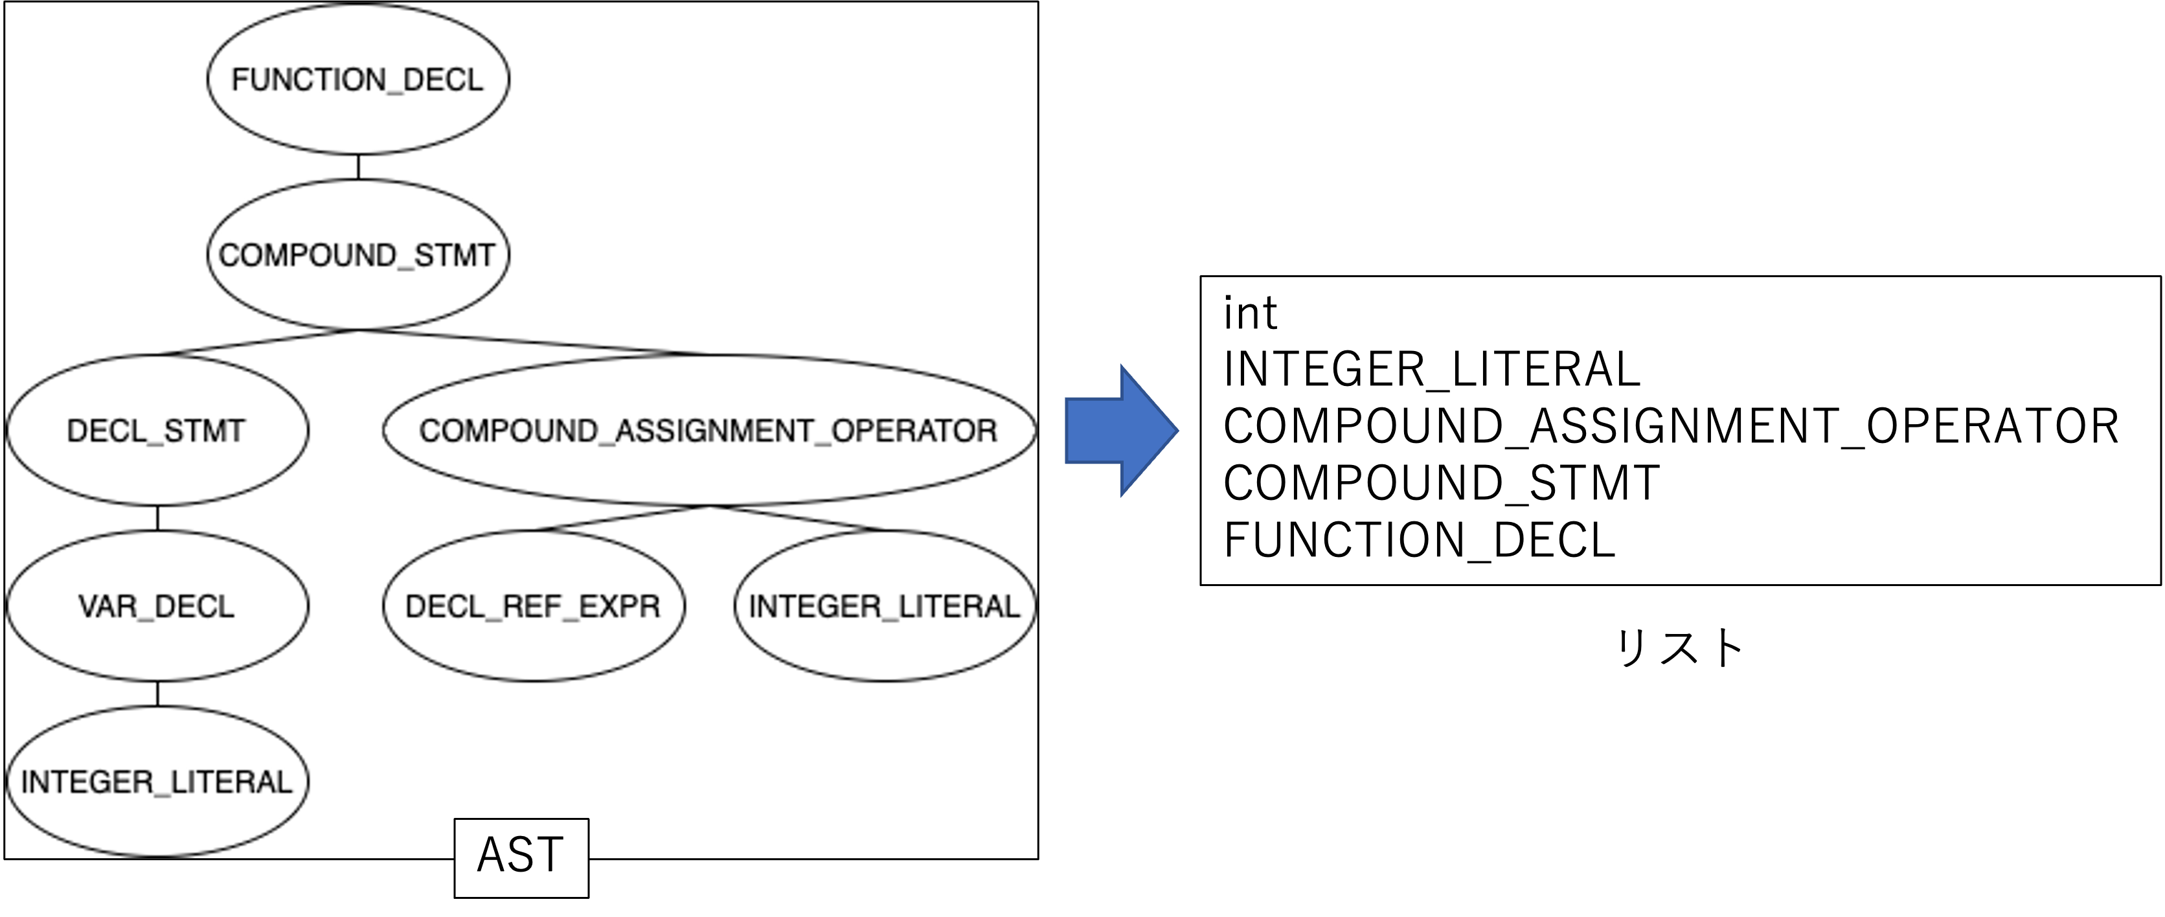
STEP1: ASTの作成，リスト化
ASTのノードを後行順(post-order)にリスト化する
ASTに含まれない情報を追加する
(例) 変数参照部を参照している変数の型名に変更する
不要な情報を除外する
(例) 変数宣言部削除
5
4
変数宣言部
3
１
2
int
変数参照部
9
Feb/15/2022
Notes:
次に，ASTのノードを後行順に走査することでリスト化します．
この時，ASTに含まれない情報を追加し，不要な情報を除外するために複数の処理を行いました．
図に示すASTの例でリスト化を行うと，
まず不要な情報を除外するために，変数宣言部を除外し，
ASTに含まれない情報を追加するために，変数参照部を参照している変数の型名に変更します．
そして，後行順にリスト化すると，右のようなリストになります

Slide 10
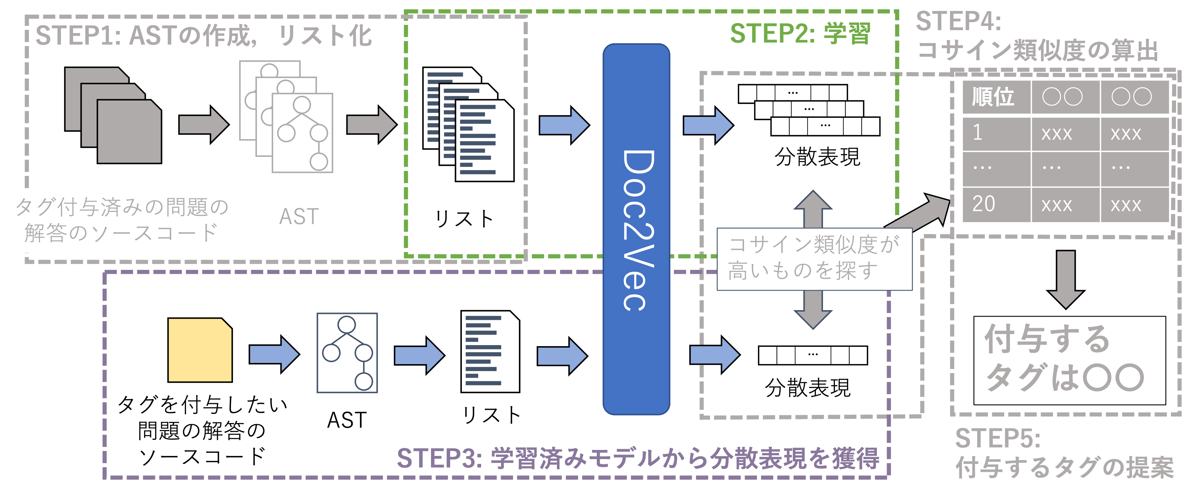
STEP2, STEP3
Doc2vec (再掲)
任意の文書の分散表現を獲得する手法
学習済みのモデルから未知の文書の分散表現を獲得できる
Notes:
次にSTEP2で，STEP1で作成したリストをDoc2Vecで学習し，分散表現を獲得します．
次にSTEP3で，タグを付与したい問題の解答のソースコードをSTEP1と同様にリスト化し，学習済みのモデルから分散表現を獲得します．

Slide 11
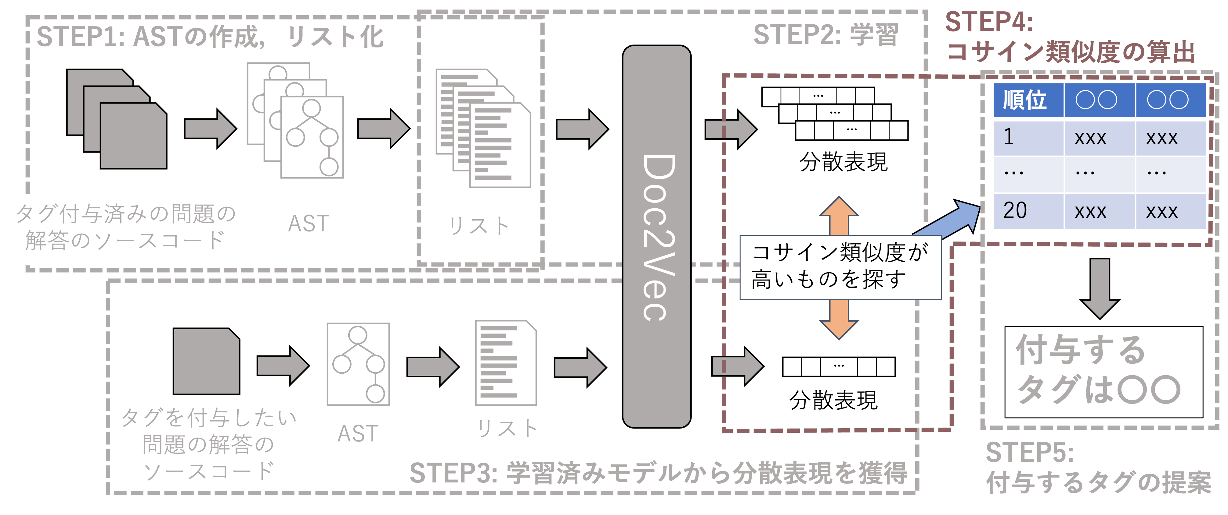
STEP4: コサイン類似度の算出
Notes:
次に，ステップ4のコサイン類似度の算出について詳しく説明します．

Slide 12
STEP4: コサイン類似度の算出
STEP2で獲得した分散表現とSTEP3で獲得した分散表現からコサイン類似度を算出し，比較する
コサイン類似度上位20位までのソースコードを特定し，そのソースコードが提出された問題を特定する
 |  | …
 |  | …
 |  | …
類似度順位 | ソースコードID | コサイン類似度 | 提出された問題
1 | hoge_1 | 0.70 | abc1_a
2 | hoge_2 | 0.60 | abc1_d
… | … | …
20 | hoge_7 | 0.50 | abc2_a
分散表現
タグ付与済みの問題の
解答
コサイン類似度が
高いものを探す
 |  | …
タグを付与したい問題の
解答
分散表現
Notes:
まずステップ2，ステップ3で獲得した分散表現からコサイン類似度を算出し，比較します．
次に，算出した結果からコサイン類似度上位20位までのソースコードを特定し，そのソースコードが提出された問題を特定します．

Slide 13
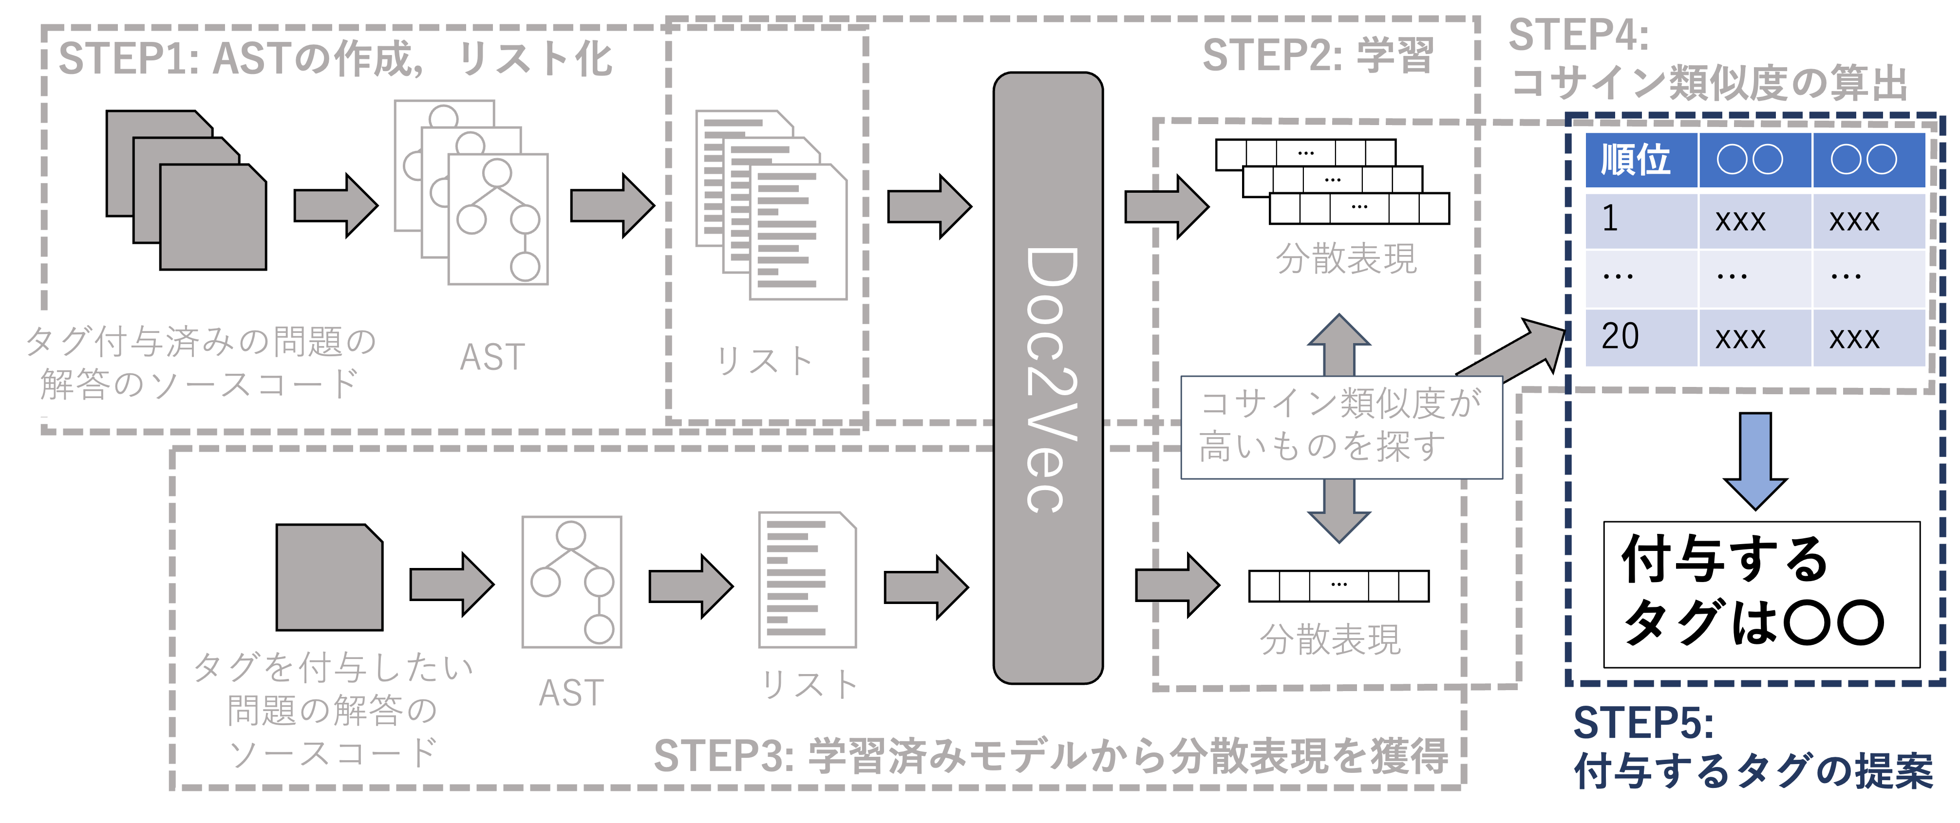
STEP5: 付与するタグの提案
Notes:
最後に，ステップ5の付与するタグの提案について詳しく説明します．

Slide 14
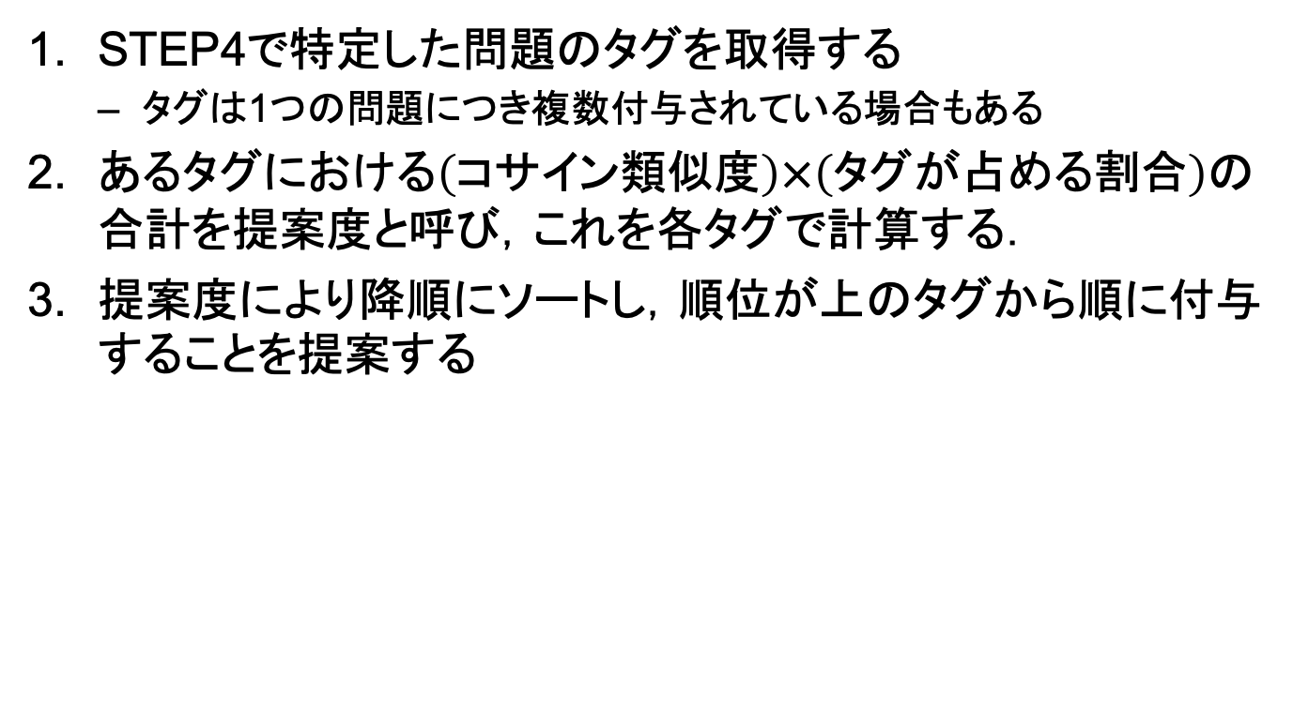
STEP5: 付与するタグの提案
STEP4で特定した問題のタグを取得する
タグは1つの問題につき複数付与されている場合もある
あるタグにおける$\left(コサイン類似度\right)×\left(タグが占める割合\right)$の合計を提案度と呼び，これを各タグで計算する．
提案度により降順にソートし，順位が上のタグから順に付与することを提案する
類似度順位 | コサイン類似度 | 提出された問題
1 | 0.70 | abc1_a
2 | 0.60 | abc1_d
… | …
20 | 0.50 | abc2_a
問題 | 付与タグ
abc1_a | 〇〇
abc1_d | 〇〇, □□
abc2_a | △△
…
タグ | 提案度
〇〇 | 2.30
△△ | 1.60
□□ | 0.60
付与する
タグは
〇〇
△△
□□
Notes:
まずステップ4で特定した問題のタグを取得します．このタグは1つの問題につき複数付与されている場合もあります．
次に，あるタグにおける$\left(コサイン類似度\right)×\left(タグが占める割合\right)$の合計を提案度と呼び，これを各タグで計算する．
最後に，提案度により降順にソートし，順位が上のタグから順に付与することを提案します．

Slide 15
評価実験
目的
提案手法が推測するタグの精度を調べる
ソースコードの方が問題文よりも問題の特徴が出やすいという仮定の正当性を確かめる
概要
プログラミングコンテストサイトの1つであるAtCoderに提出された問題の問題文と提出された解答のソースコードを用いて実験を行った
ある問題において，あらかじめ付与されているタグ(以下，正解タグ)と，提案手法を用いて推測したタグ(以下，推測タグ)を比較して提案手法を評価する
問題文を学習に使用したモデルの精度を調査し、ソースコードを学習に使用したモデルの精度と比較する
Notes:
この提案手法の評価実験について説明します．
評価実験を行う目的は，
提案手法が推測するタグの精度を調べることと、
問題文を学習した場合と解答のソースコードを学習した場合の精度の差を調べることです。
プログラミングコンテストサイトの1つであるAtCoderに提出された問題の問題文と提出された解答のソースコードを用いて実験を行いました。
具体的な手法として，ある問題において，あらかじめ付与されているタグと，提案手法を用いて推測したタグを比較して提案手法を評価しました．
また、問題文から学習したモデルの精度と解答のソースコードで学習したモデルの精度と、解答のソースコードで学習したモデルの精度との比較も行いました。

Slide 16
AtCoder Tags
AtCoderの問題にタグ付けをすることを目標にしたWebアプリ
本研究ではAtCoder TagsからAtCoderの問題に付与されているタグ情報を取得して利用する
ユーザの投票によってタグが決定され，2022年7月20日の時点で，全問題のうち約70%の問題がタグ付けされている
1つの問題につき，複数のタグが付与されていることもある
Ad-Hoc | April-Fool | Construct
Data-Structure | Dynamic-Programming | Easy
Flow-Algorithms | Game | Geometry
Graph | Greedy-Methods | Interactive
Marathon | Mathematics | Other
Searching | String | Technique
Notes:
評価実験に使用するデータセットについて説明します．
まず，AtCoder Tagsという，AtCoderの問題にタグ付けをすることを目標にしたWebアプリを使用して，AtCoderの問題に付与されているタグ情報を取得して利用しました．
AtCoder Tagsでは，ユーザの投票によって付与するタグが決定され，2022年1月11日の時点では全問題のうち約74%の問題がタグ付けされています．
AtCoderTagsでは表に示すような18個のタグがあり、このタグは問題に関する情報や解くために必要な知識などを表しています。
また，AtCoder Tagsでは，1つの問題につき，複数のタグが付与されていることもあります．

Slide 17
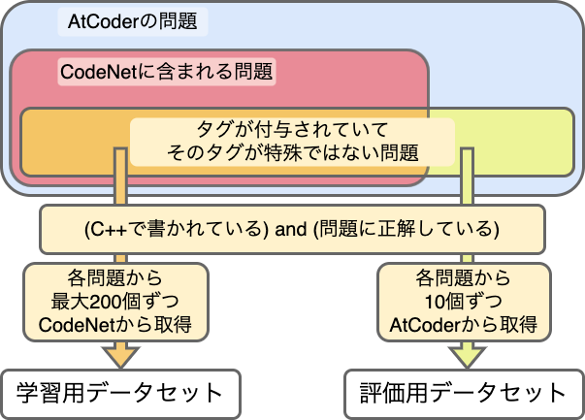
データセット
学習用データセットはIBMのCodeNetから作成した
CodeNet: AtCoderとAIZU ONLINE JUDGEに提出されたソースコードで構成されたデータセット
特殊ではないと判断したタグ
Ad-Hoc | April-Fool | Construct
Data-Structure | Dynamic-Programming | Easy
Flow-Algorithms | Game | Geometry
Graph | Greedy-Methods | Interactive
Marathon | Mathematics | Other
Searching | String | Technique
Notes:
学習用データセットと評価用データセットの作成方法について説明します．
学習用データセットはIBMのCodeNetから作成しました．
CodeNetとは，AtCoderとAIZU ONLINE JUDGEに提出されたソースコードで構成されたデータセットのことです．
AtCoderの問題のうち，CodeNetに含まれていて，かつタグが付与している問題に提出されたソースコードのうち，
C++で書かれていて，かつ問題に正解しているソースコードを各問題から最大200個ずつランダムに，CodeNetから取得し，それを学習用データセットとしました．
また，
AtCoderの問題のうち，CodeNetに含まれず，かつタグが付与している問題に提出されたソースコードのうち，
学習用と同様に．C++で書かれていて，かつ問題に正解しているソースコードを各問題から10個ずつランダムに，AtCoderから取得し，それを評価用データセットとしました．
特殊ではないタグとは、具体的に表に青く示す14個のタグです。表に白く示すタグは特殊なタグであると判断したため除外しました．
判断したのは私であることを明らかに話す

Slide 18
行った実験の概要
実験1: タグ全体に対する精度の調査
学習用データセット、評価用データセットで学習、評価を行った
実験2: タグを絞った場合の精度の調査
学習用データセット、評価用データセットのうち、アルゴリズム情報に関するタグが付与された問題の解答で学習、評価を行った
実験3: 問題文から学習したモデルの精度の調査
学習用データセット、評価用データセットに含まれる問題の問題文で学習、評価を行った
解答のソースコードから学習したモデルとの比較を行った
Notes:
行った実験の概要について説明します。
まず実験1としてタグ全体に対する精度の調査を行いました。
実験1では学習用データセット、評価用データセットのうち、特殊なタグを除いた全てのタグが付与された問題の解答で学習、評価を行いました。
次に実験2としてタグを絞った場合の精度の調査を行いました。
実験2では学習用データセット、評価用データセットのうち、アルゴリズム情報に関するタグが付与された問題の解答で学習、評価を行いました。
最後に実験3として問題文から学習したモデルの精度の調査を行いました。
実験3では学習用データセット、評価用データセットに含まれる問題の問題文で学習、評価を行い、解答のソースコードから学習したモデルとの比較を行った。

Slide 19
実験1: タグ全体に対する精度の調査
実験1: タグ全体に対する精度の調査
学習用データセット、評価用データセットのうち、特殊なタグを除いた全てのタグが付与された問題の解答で学習、評価を行った
実験2: タグを絞った場合の精度の調査
学習用データセット、評価用データセットのうち、アルゴリズム情報に関するタグが付与された問題の解答で学習、評価を行った
実験3: 問題文から学習したモデルの精度の調査
学習用データセット、評価用データセットに含まれる問題の問題文で学習、評価を行った
解答のソースコードから学習したモデルとの比較を行った
Notes:
まず実験1のタグ全体に対する精度の調査について説明します。

Slide 20
実験1: タグ全体に対する精度の調査
先述した学習用データセットと評価用データセットを使用して実験した
データセット | 学習用 | 評価用
問題数 | 566 | 213
ソースコード数 | 112,442 | 2,130
付与タグ数の平均 | 1.47 | 1.21
Notes:
実験1では，先述した学習用データセットと評価用データセットを学習，評価に使用しました．
学習用データセットのソースコード数は〜
評価用データセットのソースコード数は〜
このデータセットで実験を行いました。

Slide 21
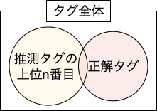
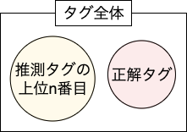
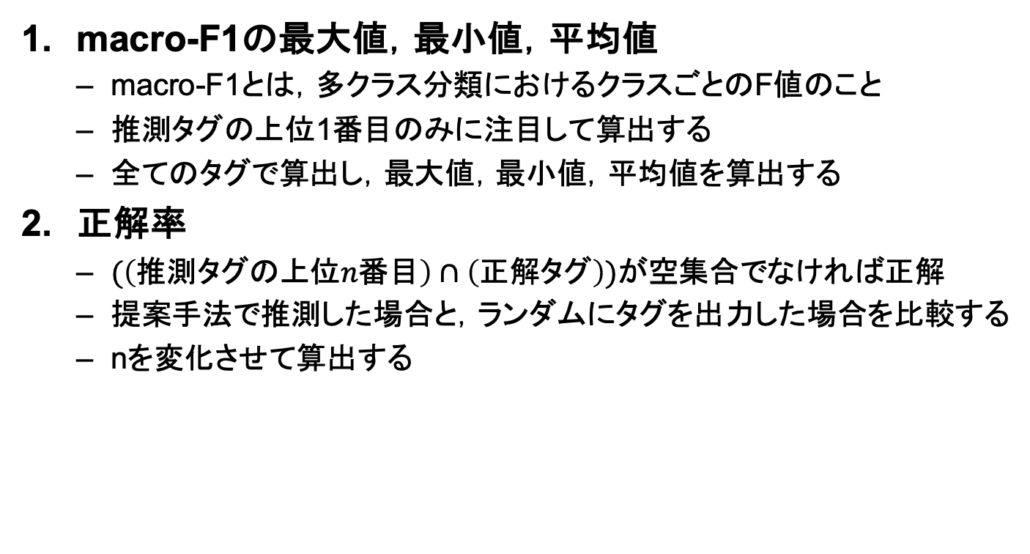
評価指標
macro-F1の最大値，最小値，平均値
macro-F1とは，多クラス分類におけるクラスごとのF値のこと
推測タグの上位1番目のみに注目して算出する
全てのタグで算出し，最大値，最小値，平均値を算出する
正解率
$(\left(推測タグの上位n番目\right)∩\left(正解タグ\right))$が空集合でなければ正解
提案手法で推測した場合と，ランダムにタグを出力した場合を比較する
nを変化させて算出する
正解
不正解
Notes:
評価指標について説明します．
まず1つ目がmacro-F1です．
macro-F1とは，他クラス分類におけるクラスごとのF値のことであり，推測タグの上位1番目のみに注目して算出する．
これを全てのタグで算出し，最大値，最小値，平均値を算出します．
2つ目が正解率です．
推測タグの上位n番目と，正解タグの積集合を取ったときに，空集合でなければ正解，空集合であれば不正解としました．
提案手法で推測した場合と，ランダムにタグを出力した場合を比較しました．
この正解率をnを変化させて算出しました．

Slide 22
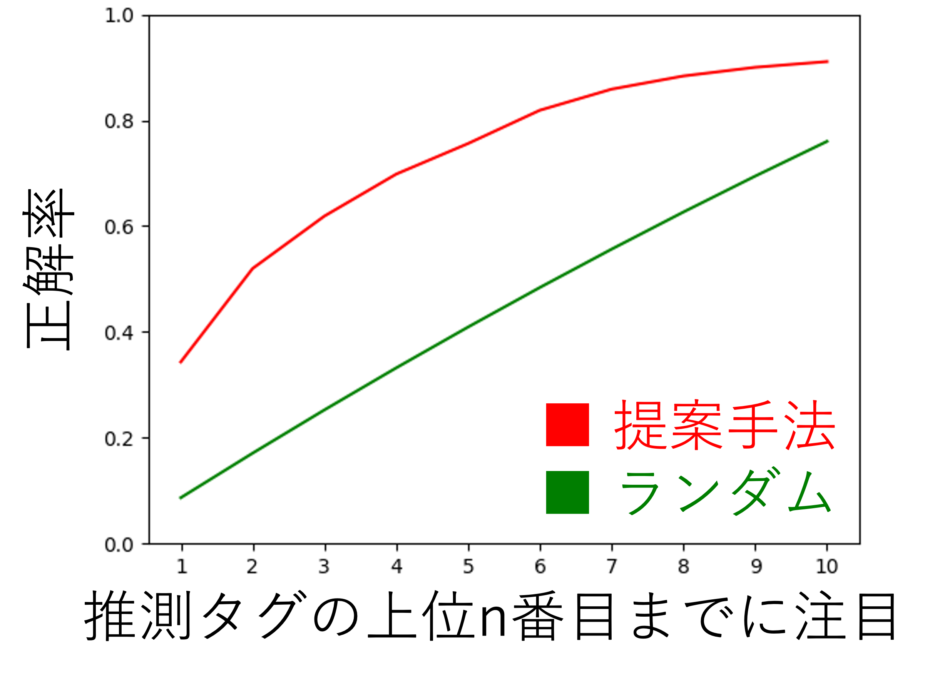
実験1の結果
提案手法の正解率がランダムよりも高いことから，同じタグがついた問題の解答には共通する特徴が少なからずあり，提案手法が有効であることがわかる
また，タグごとのmacro-F1の最大値，最小値から，推測精度が高いタグと低いタグがあることがわかる
タグごとのmacro-F1
評価指標 | 結果
macro-F1の最大値 | 0.85
macro-F1の最小値 | 0.06
macro-F1の平均値 | 0.29
Notes:
実験1の結果は図と表に示すようになりました．
正解率がRandomよりも高いことから，同じタグがついた問題の解答には共通する特徴が少なからずあり，提案手法が有効であることがわかります．
また，タグごとのmacro-F1の最大値，最小値から，推測精度が高いタグと低いタグがあることがわかる．

Slide 23
実験2: タグを絞った場合の精度の調査
実験1: タグ全体に対する精度の調査
学習用データセット、評価用データセットのうち、特殊なタグを除いた全てのタグが付与された問題の解答で学習、評価を行った
実験2: タグを絞った場合の精度の調査
学習用データセット、評価用データセットのうち、アルゴリズム情報に関するタグが付与された問題の解答で学習、評価を行った
実験3: 問題文から学習したモデルの精度の調査
学習用データセット、評価用データセットに含まれる問題の問題文で学習、評価を行った
解答のソースコードから学習したモデルとの比較を行った
Notes:
次に実験2のタグを絞った場合の精度の調査について説明します。

Slide 24
実験2: タグを絞った場合の精度の調査
「アルゴリズム情報に関する」と判断したタグが付与されている問題に提出されたソースコードを使用する．
タグは全体のうち，以下の5個となった
評価指標は実験1と同じものを使用した
Ad-Hoc | April-Fool | Construct
Data-Structure | Dynamic-Programming | Easy
Flow-Algorithms | Game | Geometry
Graph | Greedy-Methods | Interactive
Marathon | Mathematics | Other
Searching | String | Technique
データセット | 学習用 | 評価用
問題数 | 172 | 96
ソースコード数 | 33,910 | 960
付与タグ数の平均 | 1.22 | 1.17
Notes:
実験2では，学習用データセットと評価用データセットのうち，アルゴリズム情報に関するタグが付与されている問題に提出されたソースコードを学習，評価に使用しました．
タグは，全体のタグのうち，表に青く示す5個になり，Ad-HocやEasyなど，表に白く示すタグはアルゴリズム情報に関係のないため除外しました．
学習用データセットのソースコード数は〜
評価用データセットのソースコード数は〜
となりました．
このデータセットで実験を行い，実験1と同様の評価指標を算出しました．

Slide 25
実験2の結果(macro-F1)
macro-F1の平均値は実験1よりも高くなった
実験1のタグごとのmacro-F1
実験2のタグごとのmacro-F1
評価指標 | 結果
macro-F1の最大値 | 0.85
macro-F1の最小値 | 0.06
macro-F1の平均値 | 0.29
評価指標 | 結果
macro-F1の最大値 | 0.80
macro-F1の最小値 | 0.23
macro-F1の平均値 | 0.47
Notes:
実験2のタグ毎のmacro-F1の結果は右の表のようになりました．
また，比較のために実験1のタグ毎のmacro-F1の結果を左に示します．
結果から，実験2のmacro-F1の平均値が実験1の0.29から向上し，精度が上がったことがわかります．

Slide 26
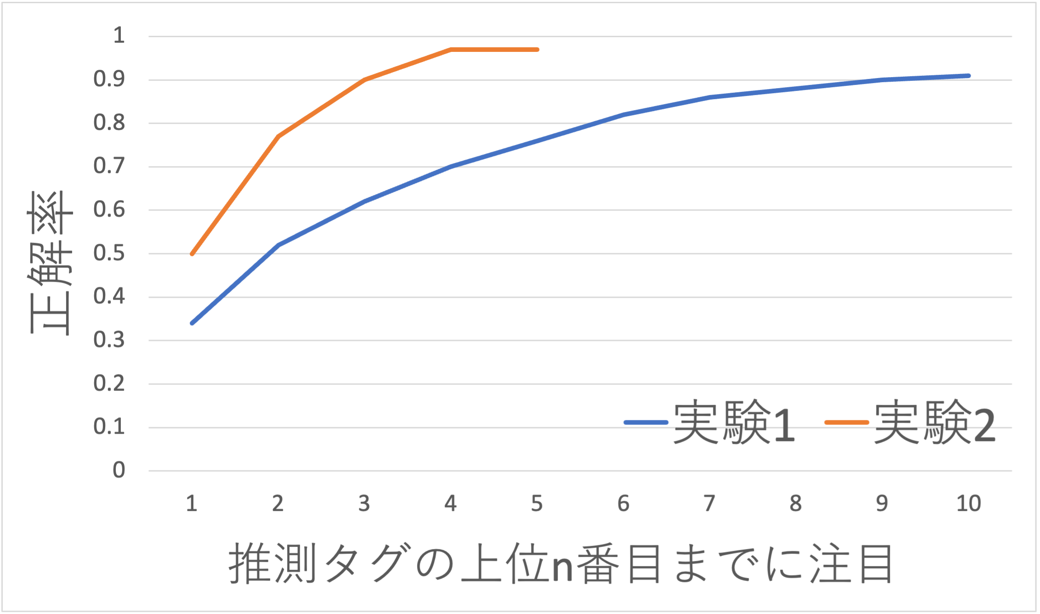
実験2の結果(正解率)
実験2の方が正解率が高い
タグを絞ることで精度が向上することが確認できる
Notes:
また，実験1と実験2の正解率を比較すると，実験2の方が高くなりました．
このことから，タグを絞ることで精度が向上することが確認できます．

Slide 27
実験3: 問題文から学習したモデルの精度の調査
実験1: タグ全体に対する精度の調査
学習用データセット、評価用データセットのうち、特殊なタグを除いた全てのタグが付与された問題の解答で学習、評価を行った
実験2: タグを絞った場合の精度の調査
学習用データセット、評価用データセットのうち、アルゴリズム情報に関するタグが付与された問題の解答で学習、評価を行った
実験3: 問題文から学習したモデルの精度の調査
学習用データセット、評価用データセットに含まれる問題の問題文で学習、評価を行った
解答のソースコードから学習したモデルとの比較を行った
Notes:
次に実験3の問題文から学習したモデルの精度の調査について説明します。

Slide 28
実験3: 問題文から学習したモデルの精度の調査
実験1、実験2のデータセットに含まれる問題の問題文を学習に使用したモデルの精度を調査する
提案手法のリスト作成部を以下のように変更した
問題の英語の問題文を単語で分割したリストを作成する
作成したリストのストップワード、記号を除去する
Notes:
実験3ではソースコードの方が問題文よりも問題の特徴が出やすいという仮定の正当性を確かめるために、問題文を学習したモデルの調査を行いました。
実験1、実験2のデータセットに含まれる問題の問題文を学習に使用したモデルの精度を調査し、ソースコードを学習した場合との比較を行いました。
実験3では提案手法のリスト作成部のみを変更しました。
具体的に、問題の英語の問題文を単語で分割したリストを作成し、作成したリストのストップワード、記号を除去したリストを学習、評価に使用しました。

Slide 29
評価指標
以下の全ての評価指標の平均を全てのタグで算出した
macro-recall
多クラス分類におけるクラスごとのrecall
macro-precision
多クラス分類におけるクラスごとのprecision
macro-F1
Notes:
実験3では評価指標としてmacro-recall、macro-precision、macro-F1の平均を全てのタグで算出しました。
macro-recallとは多クラス分類におけるrecall、macro-precisionとは多クラス分類におけるprecisionのことです。

Slide 30
実験3の結果
実験1で用いたデータセットをデータセット1、実験2で用いたデータセットをデータセット2と呼ぶ
データセット1におけるmacro-F1以外はソースコードを学習に使用したモデルの方が高いことが確認できる
macro-F1の平均が低かった理由は、両方のモデルにおいてタグ毎の特徴を精度よく学習できておらず、大きな差が出なかったためと考えられる。
 | ソースコードで学習 |  | 問題文で学習
評価指標 | データセット1 | データセット2 | データセット1 | データセット2
macro-Recallの平均 | 0.27 | 0.45 | 0.22 | 0.26
macro-Precisionの平均 | 0.33 | 0.50 | 0.31 | 0.30
macro-F1の平均 | 0.29 | 0.47 | 0.32 | 0.37
Notes:
実験3では、実験1で用いたデータセットをデータセット1、実験2で用いたデータセットをデータセット2と呼びます。
実験3の結果は表のようになりました。
結果から、データセット1におけるmacro-F1以外はソースコードを学習したモデルの方が高いことが確認できます。
ソースコードで学習したモデルのmacro-F1が問題文で学習したモデルよりも低かった理由として、両方のモデルにおいてタグ毎の特徴を精度よく学習できておらず、大きな差が出なかったためであると考えられる。

Slide 31
まとめと今後の展望
プログラミング演習問題にタグを付与する手法を提案
精度が高いタグと低いタグが存在する
14個のタグで実験した場合に精度の高いタグではmacro-F1が0.85となった
タグを絞ることで精度が向上する
問題文よりもソースコードを学習に使用した方が精度が高い
今後の展望
学習方法を変更して精度を調査する
CodeBERTなどのTransformerモデル
問題文や，問題の入力例・出力例などの情報も学習に使用
Notes:
まとめです．
本研究ではプログラミング演習問題のタグを付与する手法を提案しました．
提案手法では，付与するタグの中でも精度が高いものと低いものがあることが評価実験からわかりました．
14個のタグで実験した場合に，精度の高いタグではmacro-F1が0.85と，高い精度を示しました．
また，タグを絞ることで推測精度が向上することも確認できました．
また、問題文よりもソースコードを学習に使用した方が精度が高いことも確認できました。
今後の展望として，学習方法をCodeBERTなどに変更して精度を調査することと、問題文や，問題の入力例・出力例などの情報も学習に使用することが挙げられます。
発表は以上になります．
ご清聴ありがとうございました．

Slide 32



プログラミングコンテスト
プログラミングの能力や技術を競い合うコンテストのこと．
参加者はオンラインで参加する
国内では，AtCoder，AIZU ONLINE JUDGE(以下，AOJ)などがあり，海外ではCodeforcesなどある
問題の
表示
正誤判定し
結果を表示
参加登録
順位発表
提出
参加登録
コンテスト開始
解答の作成
コンテスト終了
順位の確認
Notes:
プログラミングコンテストとは，プログラミングの能力や技術を競い合うコンテストのことで，一般的に，参加者はオンラインで参加します．
国内では，AtCoder，AIZU ONLINE JUDGEなどがあり，海外ではCodeforcesなどがあります．
一般的なプログラミングコンテストの流れを説明します．
ユーザはコンテスト開始前に参加登録を行うことでコンテストに参加することができるようになります．
コンテストが開始すると，参加者は問題の閲覧と解答が可能になります．
参加者は問題に解答し，ソースコードを提出すると，その時点で正誤判定が行われます．
コンテスト終了までにできる限り多くの問題を解き，正解した問題数やその問題の難易度によって順位が決定します．
ポインタ使う

Slide 33
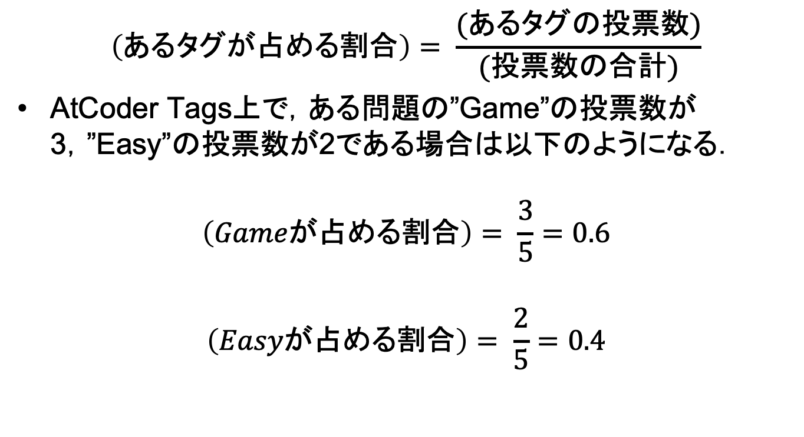
タグが占める割合の計算
$$\left(あるタグが占める割合\right)= \frac{(あるタグの投票数)}{(投票数の合計)}$$
AtCoder Tags上で，ある問題の”Game”の投票数が3，”Easy”の投票数が2である場合は以下のようになる．
$$\left(Gameが占める割合\right)= \frac{3}{5}=0.6$$
$$\left(Easyが占める割合\right)= \frac{2}{5}=0.4$$

